Slide 1
TIẾNG VIỆT 1
Tập 2
Tuần 21
Bài 108: êu – iu

Slide 2
KHỞI ĐỘNG

Slide 3
Bài 108: êu – iu

Slide 4

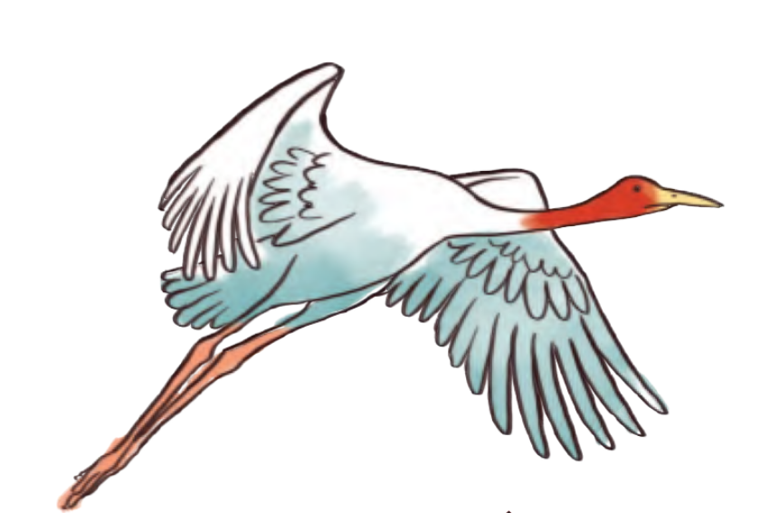
1: Làm quen
êu
con sếu

Slide 5

1: Làm quen

Slide 6
sếu
s
ếu
con sếu

Slide 7
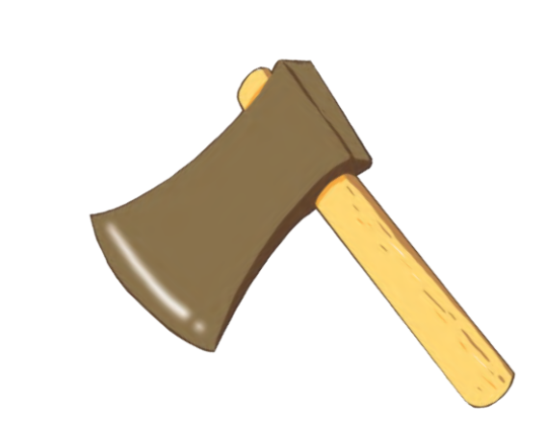
1: Làm quen
cái rìu
iu

Slide 8

1: Làm quen

Slide 9
rìu
r
iu
cái rìu

Slide 10
1: Làm quen
con sếu
cái rìu
êu
iu
êu
iu

Slide 11
SO SÁNH
êu
iu

Slide 12

BẢNG GÀI
êu
con sếu
iu
cái rìu

Slide 13
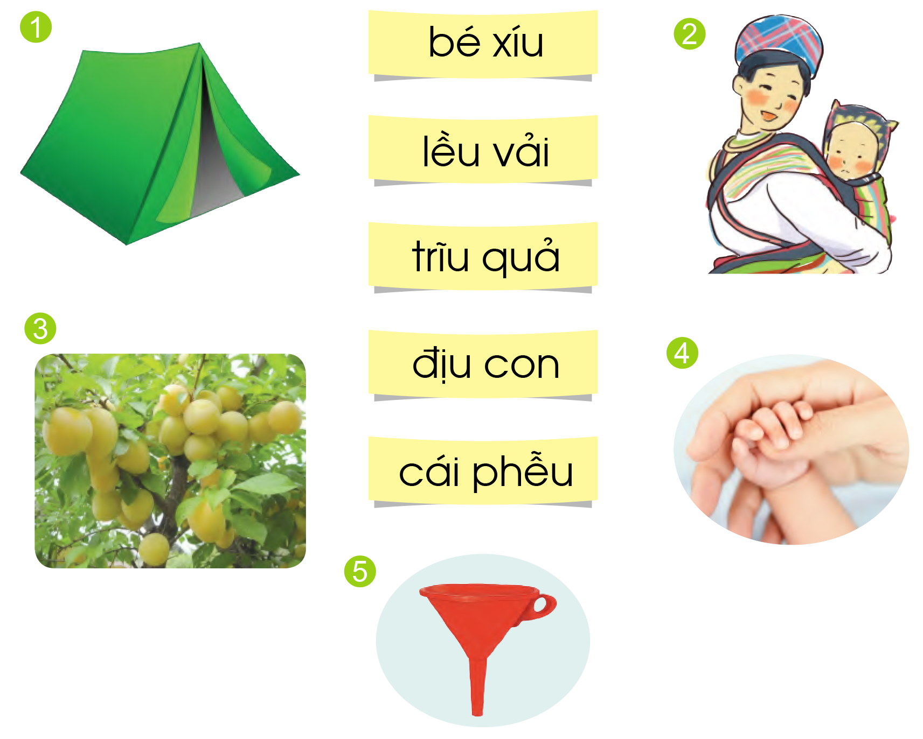
2. Ghép chữ với hình cho đúng ?
2. Ghép chữ với hình cho đúng?

Slide 14
2. Ghép chữ với hình cho đúng?

Slide 15




Tìm tiếng ngoài bài có vần:
êu
iu

Slide 16

THƯ GIÃN

Slide 17




TẬP ĐỌC

Slide 18
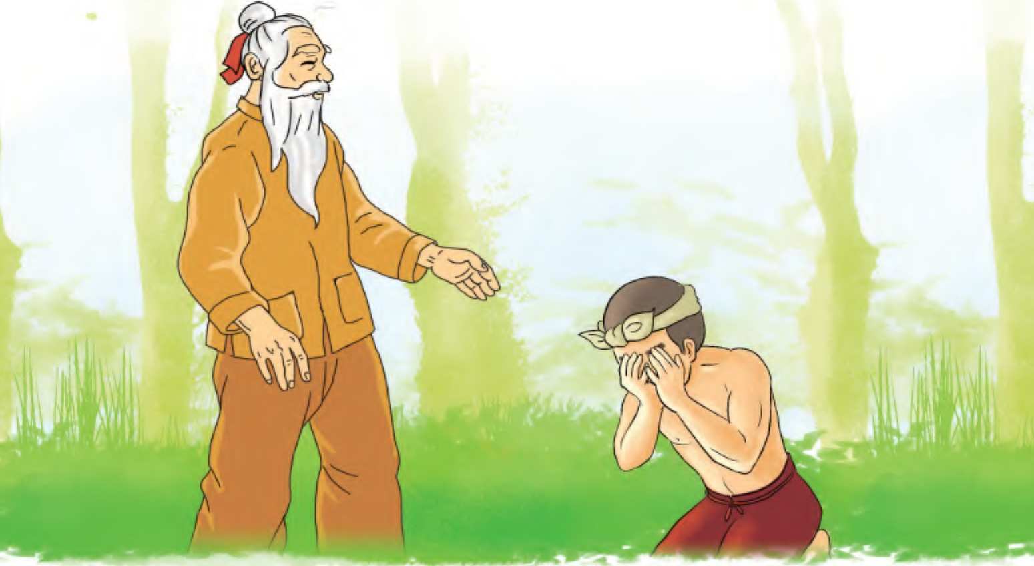

Slide 19
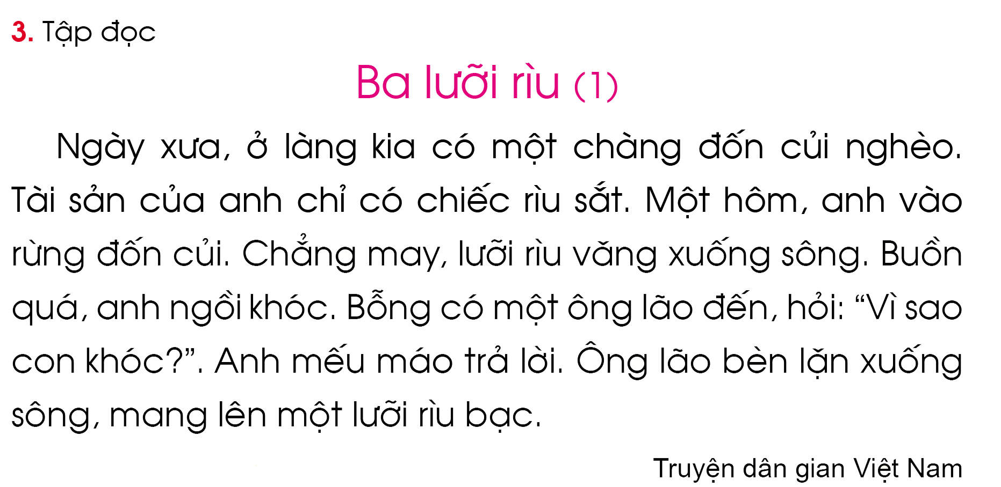

Slide 20

Chia câu
Ba lưỡi rìu (1)
1
2
3
4
5
6
7
8
9

Slide 21
Luyện đọc từ ngữ
đốn củi
nghèo
rìu sắt
lưỡi rìu
văng
khóc
ông lão
mếu máo
lặn xuống

Slide 23
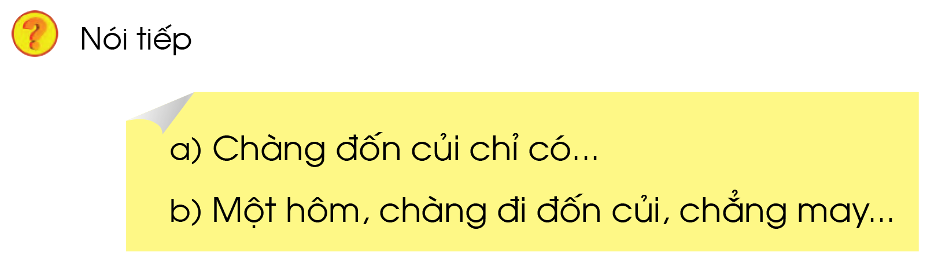

Slide 24




TẬP VIẾT

Slide 25

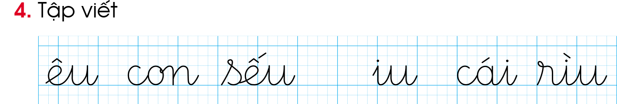

Slide 26

VIẾT BẢNG CON:

Slide 27


ao
1
Luyện viết
ngôi sao
1
eo
Đọc lại bài 106
1
con mèo
1

